Slide 1
Методические рекомендации коллегам по подготовке и работе над исследовательскими проектами
( Из опыта работы)
Выполнила и подготовила учитель биологии МКОУ СОШ №251 с углубленным изучением отдельных предметов ЗАТО город Фокино Щеколдина Маргарита Анатольевна

Slide 2
Исследовательская работа
При выполнении исследовательской работы очень большие возможности открываются с использованием компьютерных и цифровых технологий.
Качественные цифровые фотографии, иллюстрирующие результаты опытов, сводные таблицы, диаграммы и графики ,возможность постоянного пополнения материала – результат использования ИКТ в работе.
Возможность использования данного материала на уроках биологии.

Slide 3

Проект – это самостоятельно реализуемая обучаемым работа, в которой речевое общение вплетено в интеллектуально-эмоциональный контекст другой деятельности.
Соотносится с определенной темой
Имеет четкую
структуру
Делится на подтемы,
каждая из которых
заканчивается заданием
к проектной работе.
Разрабатывается в течение определенного времени

Slide 4
Рекомендации по работе над проектом
1 этап подготовительный
Провожу общую консультацию для ребят
(с объяснениями ,инструктажем и рекомендациями )
2 этап работа над выполнением (проекта,
исследовательской работы).
Рекомендации по изучению проблемы:
а )четко обозначь тему работы
б )определи проблему
в )глубоко изучи и осмысли ее
г )выстрой логическую последовательность
изложения данной проблемы.
д )предложи пути ее решения
Рекомендации по работе над теоретической частью:
а)подбери литературу по изучаемой теме,
познакомься с ее содержанием.
б)составь план реферата.
в)используя рекомендации учителя
напиши теоретическую часть (проекта,
исследовательской работы).
г )прочитай текст и отредактируй его.
Д )правильно оформи работу.

Slide 5
Рекомендации по работе с первоисточником:
а) прочитай текст материала
б) выдели главное из второстепенного
в) подчеркни и разбери непонятные слова
г) найди им объяснения (в справочниках)
самостоятельно или с помощью учителя
д)разбей текст на смысловые части
и выдели главные
е) отбирая материал из каждого первоисточника
на отдельный лист, выделяй слова фразы абзацы
ж) не искажай мысль автора
з) стремись к краткому изложению материала
и)не забывай делать сноски на первоисточники
( в тексте ,после каждого отрывка, взятого из одного
первоисточника, в скобках указывается номер,
под которым этот источник записывается в списке
используемой литературы.)
к)используй несколько первоисточников
л)сделай выводы по теоретической части работы
м)закончив работу составь список
используемой литературы.

Slide 6
Примерный план оформление (проекта , исследовательской работы):
1 Титульный лист
2Цитата,тезис стихотворение на выбранную тему
3Введение(актуальность, мотивация)
4 Цель по теоретической части
5Теоритическая часть
6Вывод по теоретической части
7Практическая часть
8Цель по практической части
9 Методика исследования(разработка выполнения спланированных практических мероприятий)Например:☹ Анкетирование респондентов; сбор, сравнение и анализ статистических данных, наблюдений, выполненных исследований; проведение практических работ или опытов; интервью специалистов; подборка материалов СМИ; фотоматериалов, рисунков и т.д.
10Описание выполнения работы
11Занесение полученных данных в таблицы
12Построение графиков и диаграмм отражающих наглядность табличных данных
13Вывод по практической части
14Заключение по всей работе
15 Список используемой литературы(название , автор, год издания, издательство, количество страниц)
16Тезисы :(тема работы, выполнил, руководитель, цель по теоретической части,
цель по практической части, краткое изложение материала выводы, заключение.)
17Приложения(графики, таблицы, рисунки, портреты, схемы, фотоматериалы, материалы СМИ , карты, диаграммы и т. д. )
18Рецензия

Slide 7
3 этап -защита проекта(исследовательской работы)
с использованием ИКТ(в виде презентаций)
1Примерные рекомендации по представлению работы:
а)почему выбрана данная тема? и какова цель по теоретической части?
б)чем эта тема интересна ,в чем ее актуальность?
в)каково ее значение для тебя лично?
2Сообщение об использованных первоисточниках ,
краткое изложение основных идей:
а)характеристика источников
б)что ты узнал нового из дополнительной литературы по данной теме?
в)какие выводы ты можешь сделать изучив теоретический материал?
3Краткое изложение твоего исследования:
а)какова цель и методика твоей практической работы?
б)в чем заключалось твое практическое исследование?
в)каких результатов ты добился?
г)какие выводы ты сделал по практической части работы?
4Заключение по работе:
а)личные открытия, ( твои мысли ,наблюдения, выводы.)
б)составление прогнозов….и т.д.
в)предложение Ваших рекомендаций для респондентов.

Slide 8
5 Рекомендации по защите работы :
а)Во время защиты проекта (исследовательской работы)
следите за грамотностью речи, опираясь на доказательную базу из практической части (в виде- табличных данных ,графиков, схем, диаграмм, приложений.)
б) во время защиты своей работы излагайте материал эмоционально
Помните: проект(исследовательская работа)-это сложная ,трудоемкая, кропотливая познавательная деятельность, которая с одной стороны способствует формированию и развитию мировоззрения ,а с другой стороны является демонстрацией самостоятельности учащихся в обучении, их мотивированности выбора изученных тем , уровня знаний, умений и навыков, приобретенных при изучении данного предмета.
А теперь предлагаем нашу разработку Вам в помощь, для дальнейшей работы в исследовательской деятельности.

Slide 9

Тема: «Влияние школьной среды и её нагрузок на здоровье подростка».
Выполнила: Соловьёва Мария -10 класс
Руководитель: Щеколдина М.А.- учитель биологии и экологии.
Цель работы:Прогнозировать вмешательства человека в природную среду.
Мотивация:По данным статистики в последние годы происходит резкое ухудшение здоровья детей: увеличение хронических заболеваний, сокращение числа здоровых выпускников по окончанию школы. Всё это заставляет задуматься, поскольку через школу проходит всё население, и на этом этапе социализации личности формируется индивидуальное здоровье детей и всего общества.

Slide 10


Тема: Социальная окружающая среда (потребление алкоголя, табака и наркотических веществ) и её влияние на организм человека»
Выполнила: Ляшова Ирина 10 класс
Руководитель: Щеколдина биологии.
Цель: Изучить социальную среду человека, его вредные пристрастия и привычки, исследовать их влияние на здоровье человека и репродуктивное здоровье женщины. Собрать статистические данные о приобщении людей к вредным привычкам. Выяснить причины оказавшие влияние на ребят или побудившие на принятия решения опробовать наркотические вещества и начать употреблять алкоголь и курить сигареты.

Slide 11
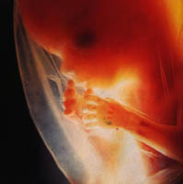
Мотивация: Мир изменился всего за несколько десятилетий. Возникла проблема отношений природы и общества, а также проблема сохранения здоровья человека. Профилактика болезней стали не только экологическими проблемами, но и проблемами, от состояния и днамики которых во многом зависит инаше будущее.
Самый большой вред курение наносит нерожденным детям.

Slide 12
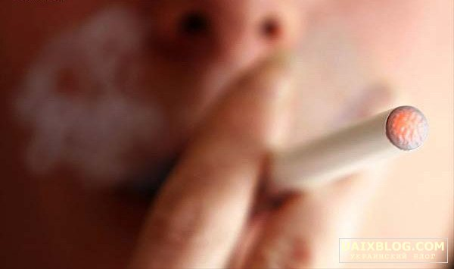
Помните!!!
Курение- вредит вашему здоровью!
Курение- безнадежная дорога к СМЕРТИ!!!
Бросайте курить, пока ваш организм……… Не погиб!

Slide 13
Традиционные методы и формы обучения направлены прежде всего на передачу готовых знаний учащимся, а новый стандарт биологического образования ставит другие цели, среди которых: развитие творческих способностей школьников. Для этого необходимы совершенно другие методы и приёмы, одним из актуальных среди которых является использование креативных заданий - именно такие задания развивают фантазию, воображение, ассоциативность мышления, т.к. предполагают создание школьником собственного продукта: идеи, коллекции, гербария и т.д., именно такие задания пополняют опыт творческой деятельности учащихся.

Slide 14
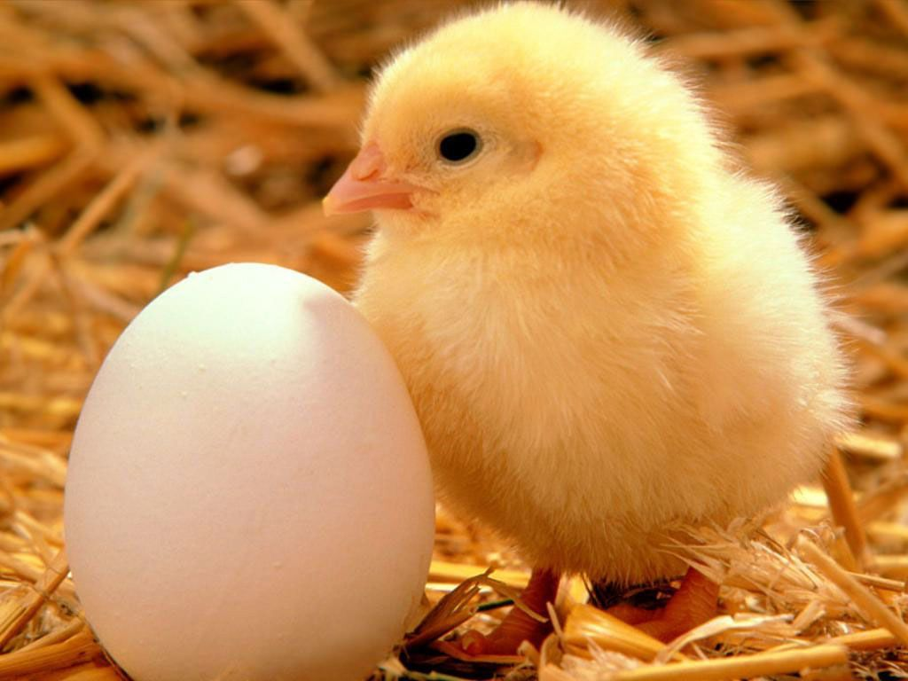
Спасибо за внимание!

